Slide 2
Presentation Notes
Do not show this slide during a presentation.
In some slides you will see the following symbol:
This means that a step-by-step slideshow with multiple screenshots is available for the topic discussed.
If you need screenshots for your own presentations or website, we recommend the page www.citavi.com/hints. There you can find an overview of all of our slideshows (i.e. series of screenshots that show how to use Citavi). You can easily copy these screenshots.

Slide 3
Citavi 可以为你做什么?
搜索 / 添加资源
计划
分析
引文关联
写作

Slide 4
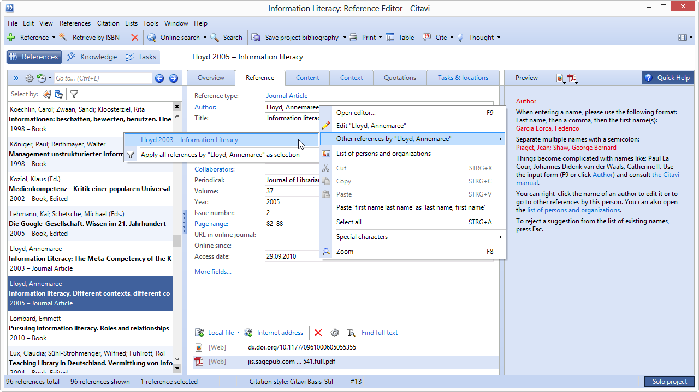
用户指南
点击蓝色的链接！
改变引用类型
添加名称前缀或后缀
等等.
右键单击=附加选项列
编辑列表条目
其他引用
打开详细条目窗口
插入特殊字符
在软件中摁 F1 进入在线手册

Slide 5
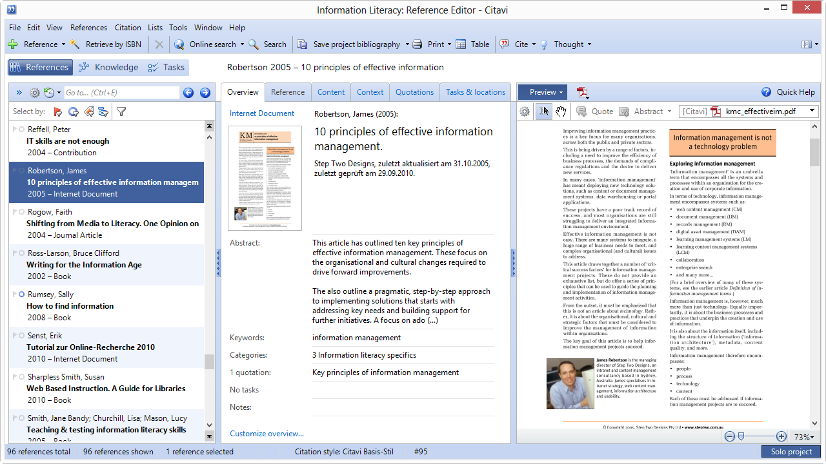
Citavi 软件界面介绍
预览窗口或快速帮助
改变工作区域
导航面板
编辑窗口

Slide 6
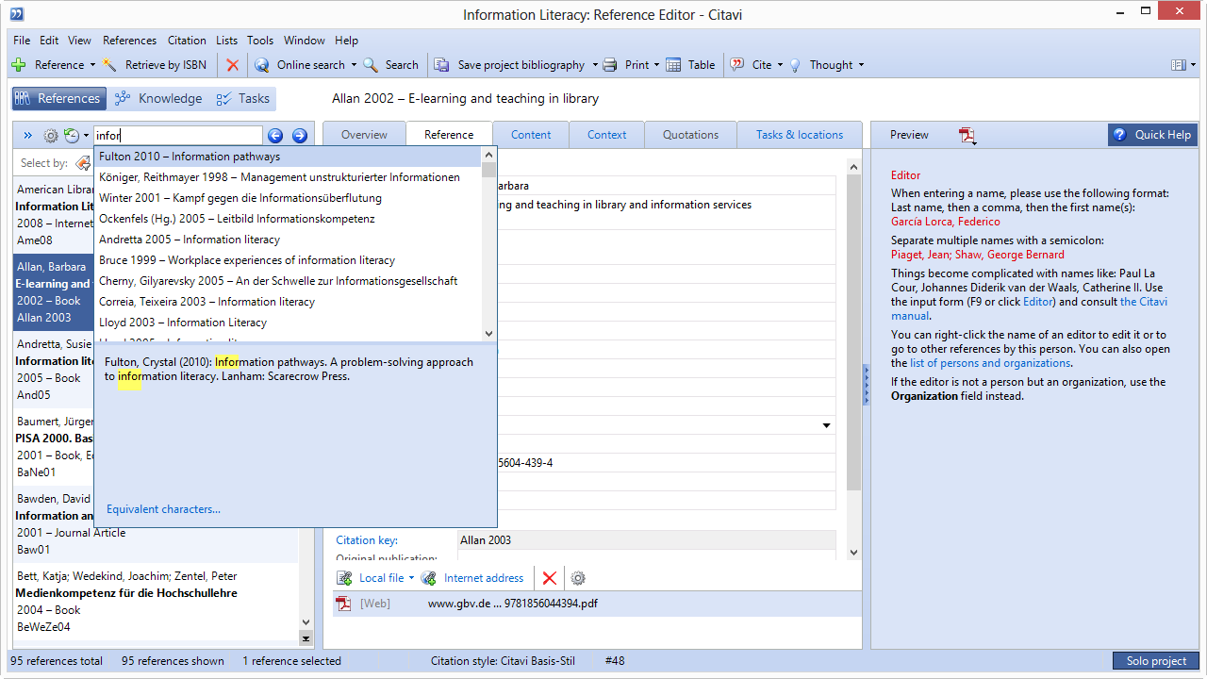
导航项目
后退, 前进
Go to…
历史
显示关键词和类别列

Slide 7
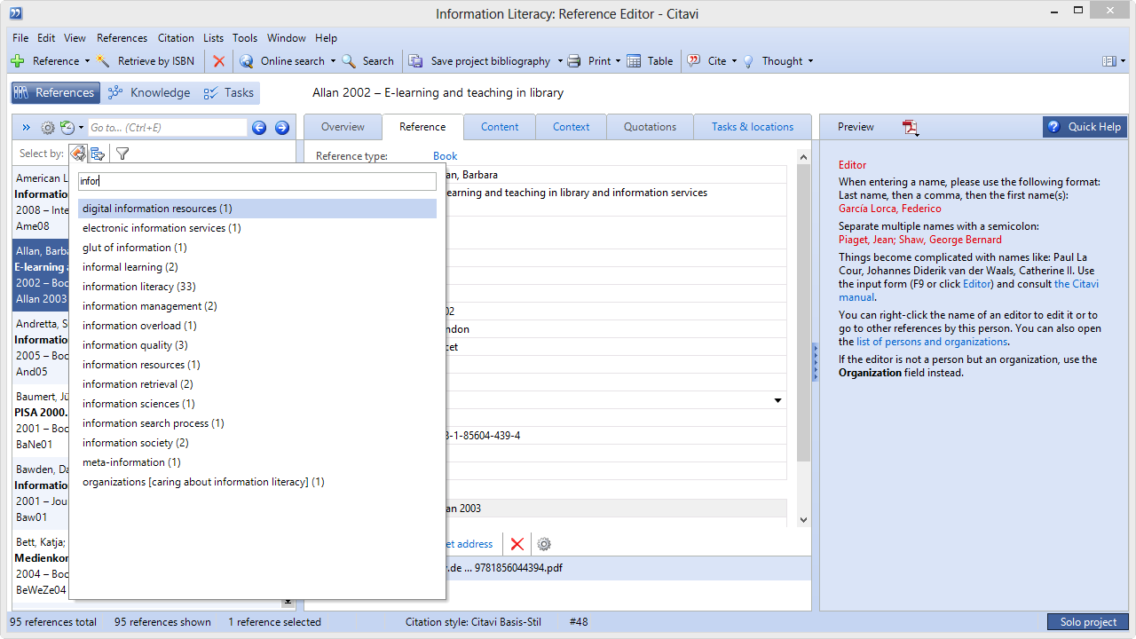
通过筛选或搜索查找引用
搜索
过滤器

Slide 8
添加文献 (概述)
手动
Field by Field
通过 ISBN DOI 或 PMID
搜索
图书馆目录
研究数据库
输入
标准格式
特殊过滤器
...and with the Picker!

Slide 9
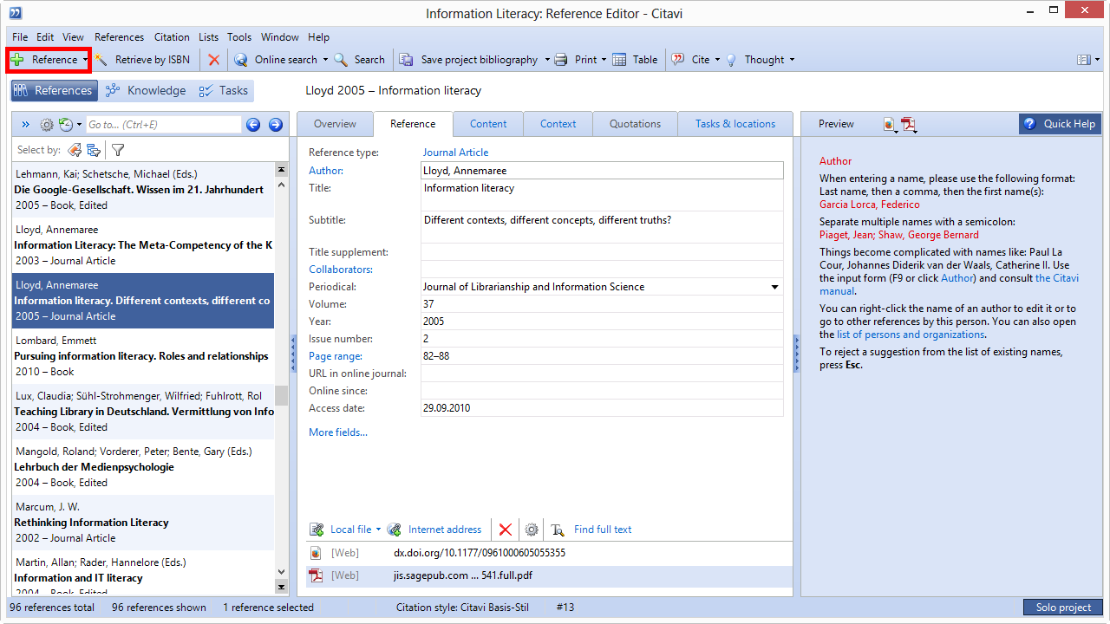
手动添加文献
❶ 点击
❷ 选择 一种文献类型
❸ 填写字段

Slide 10
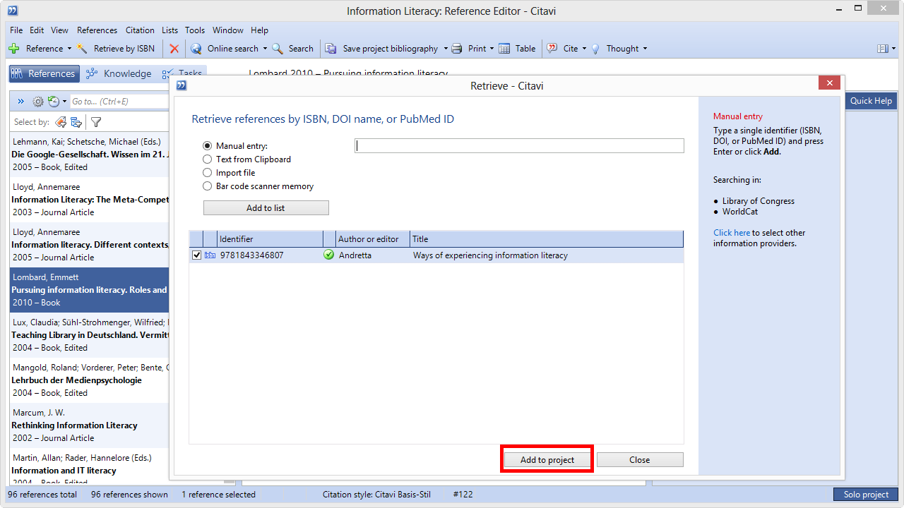
使用 ISBN号添加文献
❶ 点击
❷ 输入 ISBN 号
❸ 点击添加
❹ 点击添加一个项目
Notes:
Ergebnis ergänzen!

Slide 11
ISBN 下载小提示
你只需要输入ISBN号，不用输入空格或者横杆。
搜索没结果? 你可以尝试选择不同的搜索目录: Tools > Options > Search > ISBN download
如果你选择了多个搜索目录供ISBN搜索下载，请确保您常用的搜索目录出于前面. Citavi 是从上到下搜索目录，从第一个目录中找到了信息(和电话号码！)

Slide 12
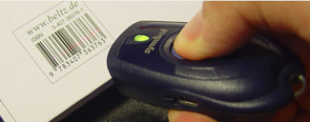
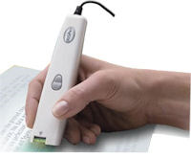
使用扫描枪
扫描 ISBNs，同样可以使用手机
Citavi 搜索书目信息
扫描引文 (或 ISBN 号码)

Slide 13
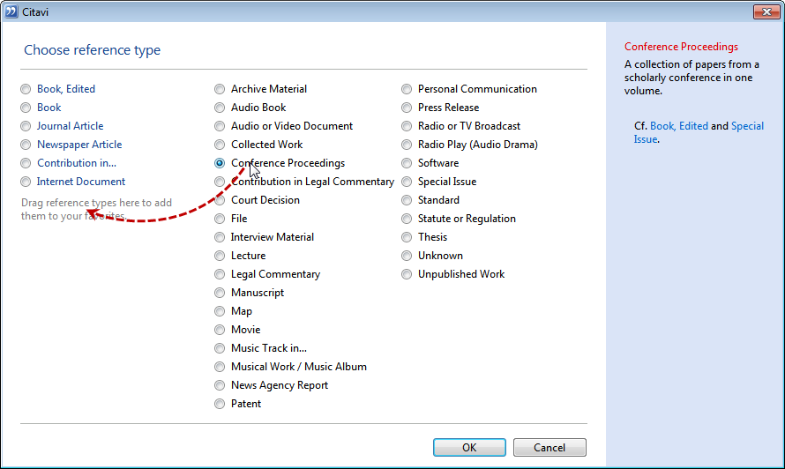
Citavi 引文类型
35 种引文类型
一般 和 专用的类型
选择正确的参考类型可以确保参考书目中的资源被正确地格式化。
将您经常使用的引用类型拖到左边收藏栏中。

Slide 14
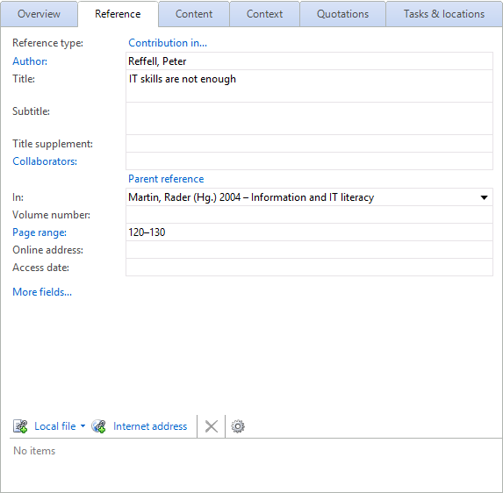
从收集的论文中添加
通过以下步骤节省时间:
第一，添加编辑的书。
❷ 第二， 添加贡献。

Slide 15
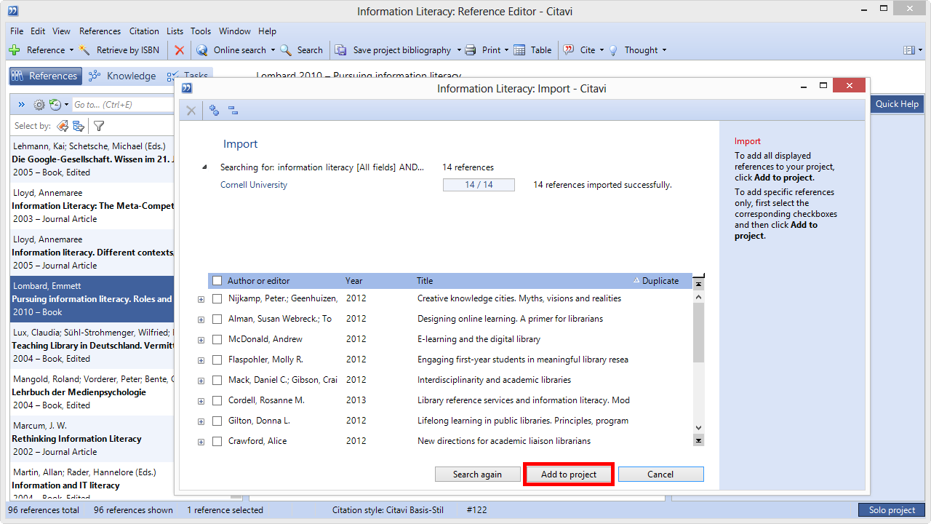
搜索资源– 在你的图书馆
❶ 点击 Online search
如果需要，添加目录
❸ 执行搜索
添加文献到项目中

Slide 16
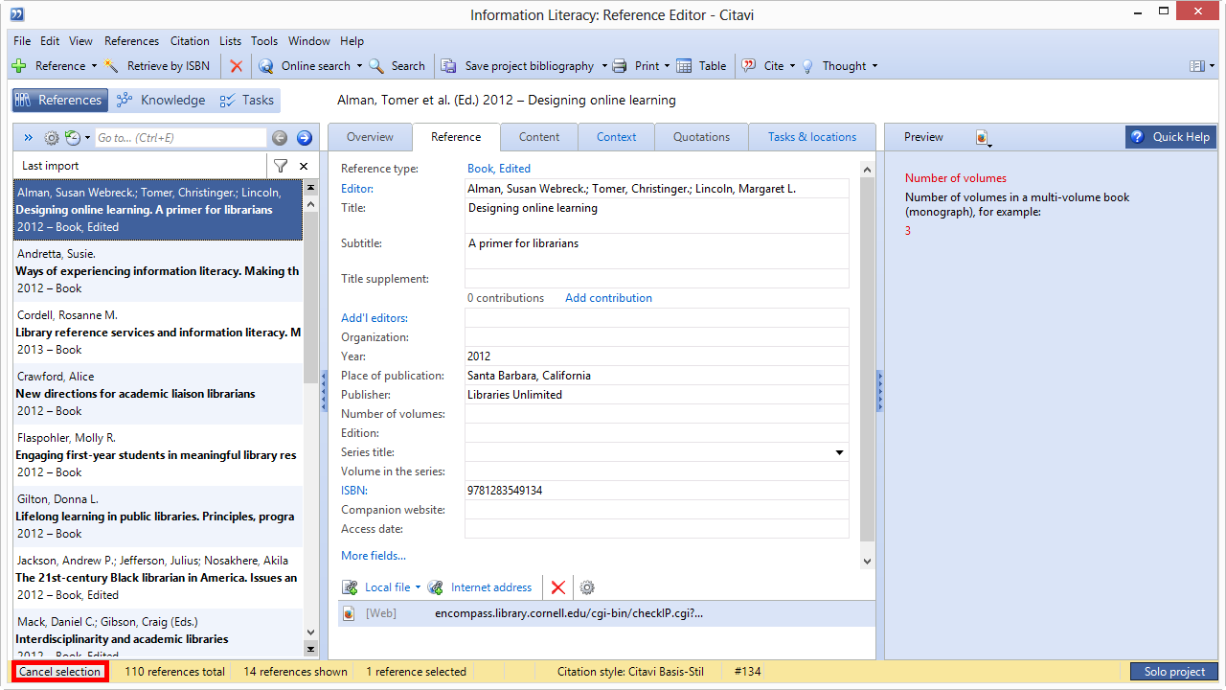
选择
在线搜索或导入之后，新引用将显示为一个选择。
这允许您查看您的新引用，并根据需要分配任务。

Slide 17
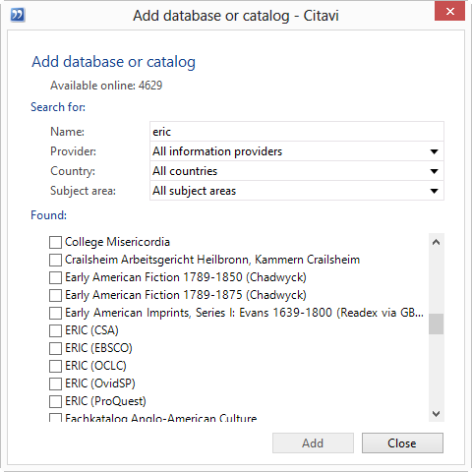
搜索研究数据库
许多研究数据库都可以在Citavi中进行搜索。
主要信息提供商的数据库:CSA、DIMDI、EBSCO、ProQuest、Ovid等。
只有当你的大学授权了数据库，才能获得访问权。
通过IP地址和/或密码进行授权。
Notes:
Citavi nutzt Z39.50 Protokoll für die Recherche.

Slide 18
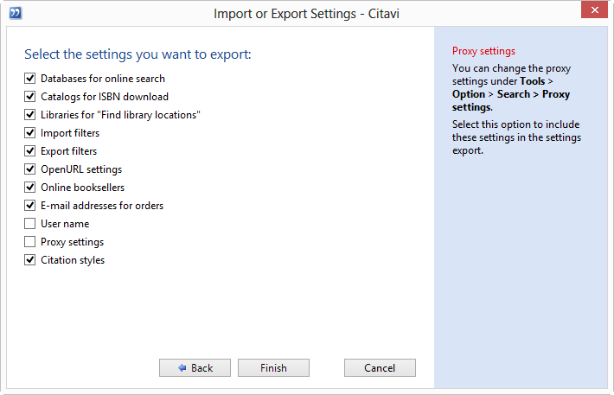
Citavi 设置文件
使用特殊许可密钥，图书管理员或其他专业人员才可以创建一个设置文件，允许用户访问该机构授权的数据库。
数据库密码加密
只有具有相应的站点许可证的用户才能访问数据库。

Slide 19
导出结果(概述)
RIS
EndNote Tagged
TY - JOUR
SN - 0926-9630
AU - Jauhiainen, A.
AU - Pulkkinen, R.
T1 - Problem-based learning
JF - Studies in health
SP - 572
EP - 576
VL - 146
PY - 2009
KW - Education
KW - Nursing
ER -
%0 Journal Article
%@ 0926-9630
%A Jauhiainen, A.
%A Pulkkinen, R.
%T Problem-based learning
%J Studies in health
%P 572-576
%V 146
%D 2009
%K Education
%K Nursing
.ris, .enw, and .bib文件可以通过双击文来导入。
其他结构化格式的文件可以在Citavi中使用特殊的过滤器导入。
BibTeX
@article{Jauhiainen_Pulkkinen:2009,
author = {Jauhiainen, A. and Pulkkinen, R.},
year = {2009},
title = {Problem-based learning and e-learning methods in clinical practice},
keywords = {Education; Nursing},
pages = {572--576},
volume = {146},
issn = {0926-9630},
journal = {Studies in health}
}
Non-Standard
PMID- 19592907
PT - Journal Article
IS - 0926-9630 (Print)
AU - Jauhiainen A
AU - Pulkkinen R
TI - Problem-based learning
JT - Studies in health PG - 572-6
VI - 146
DP - 2009
MH - Education
MH - Nursing
Notes:
Das gezeigte Beispiel rechts unten ist das MedLine-Ex-Importformat.

Slide 20
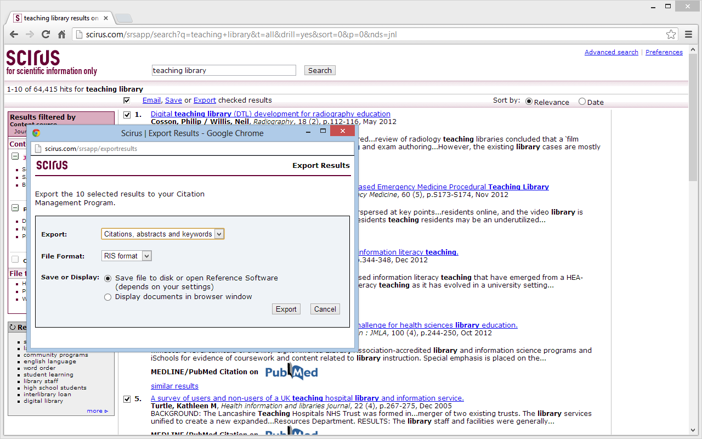
导入 RIS 文件
举例, www.scirus.com
Notes:
Scirus eignet sich gut, um zu demonstrieren, wie Sie von einer Webdatenbanken Recherche-Ergebnisse im RIS-Format exportieren und dann in Citavi importieren können, s.a. http://www.citavi.com/sub/manual4/de/index.html?101_treffer_aus_webdatenbanken_importieren.html

Slide 21
Citavi Picker (概述)
从在线数据库中以 COinS 格式导入结果
通过 ISBN 添加一本书籍
通过 DOI 地址添加一片文章
将网页的元素添加到 Citavi
从网页中添加语录
保存网页截图
导入 Kindle 引文 保存在 “你的重点».
Firefox
Chrome
Internet Explorer
Acrobat

Slide 22
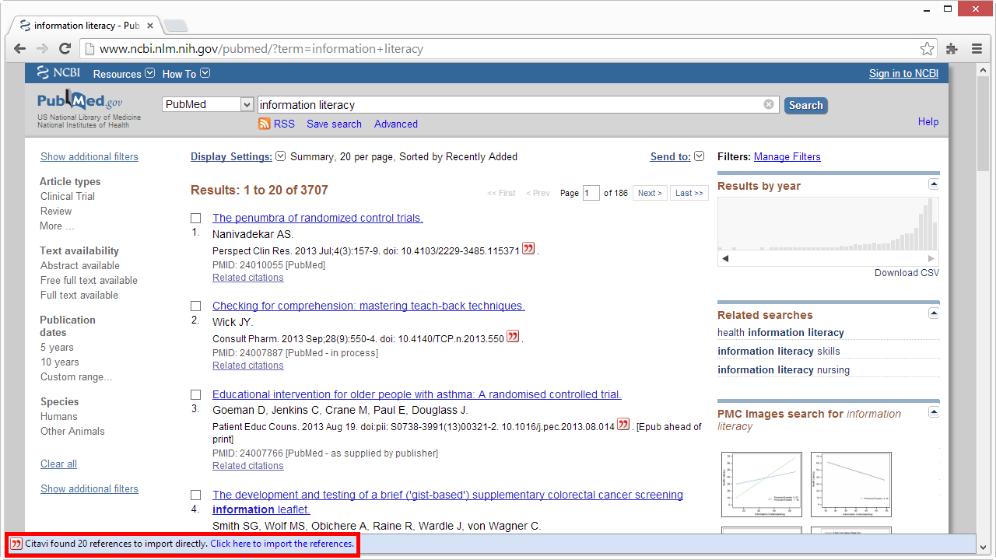
使用 Citavi Pickers 导入结果
在状态栏中，您可以看到在页面上导入结果的选项。
* for Aleph catalogs, arxiv.org, EBSCO databases, ERIC, Google Books, Google Scholar**, HighWire, OCLC databases, OvidSP databases, PubMed, Sowiport and library catalogs that support the COinS 格式 **谷歌学术，书目管理器选项首先需要被激活。

Slide 23
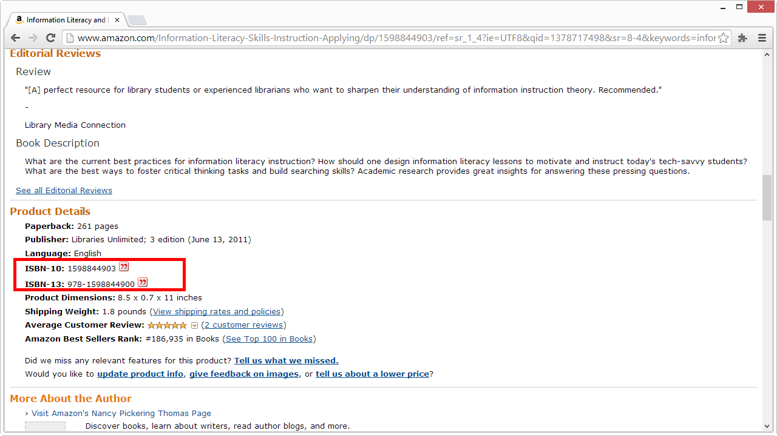
Citavi Pickers 下载 IBSN
Citavi Pickers 图标
Citavi 搜索目录下的书目信息
Tools > Options > Search > ISBN download
(不是在浏览器中显示的目录！）

Slide 24
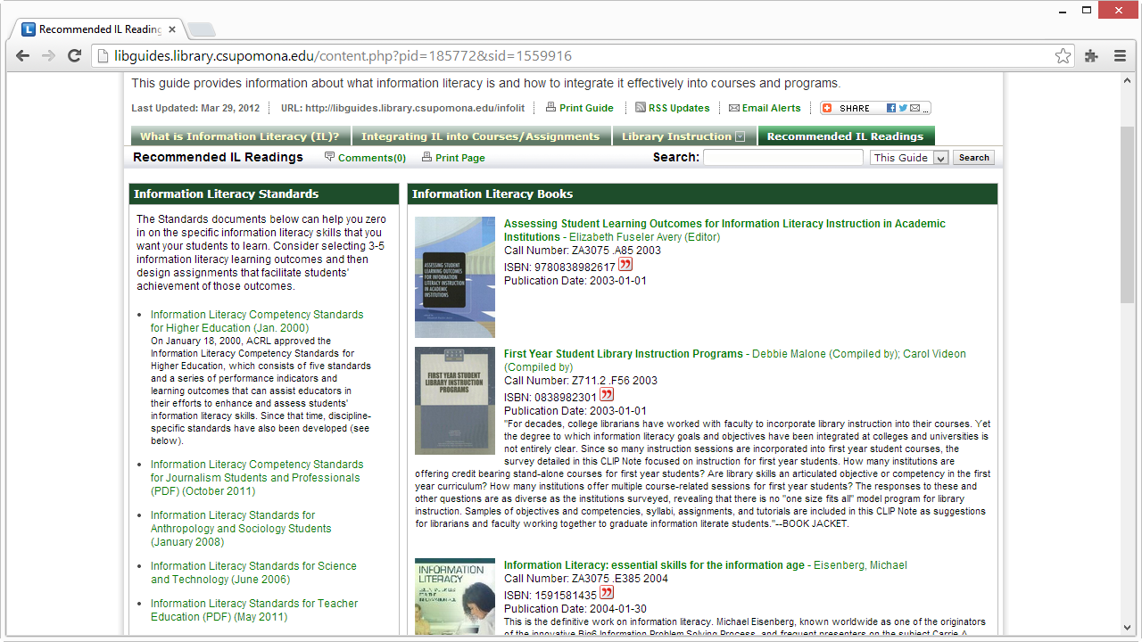
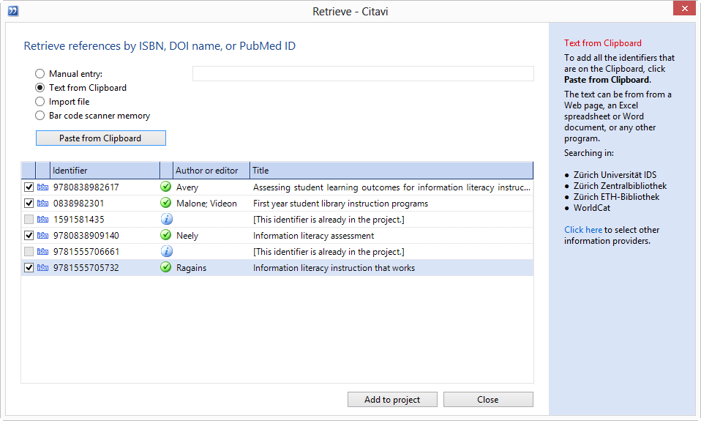
使用 ISBN 号批量添加书籍
如果一个网页有很多的ISBN编号，你可以一次把他们全部加入:
❶ 强调整个页面
❷ 复制到剪贴板
在 Citavi 点击
Retrieve by ISBN >
Text From Clipboard
❹ 点击 Add to Project

Slide 25
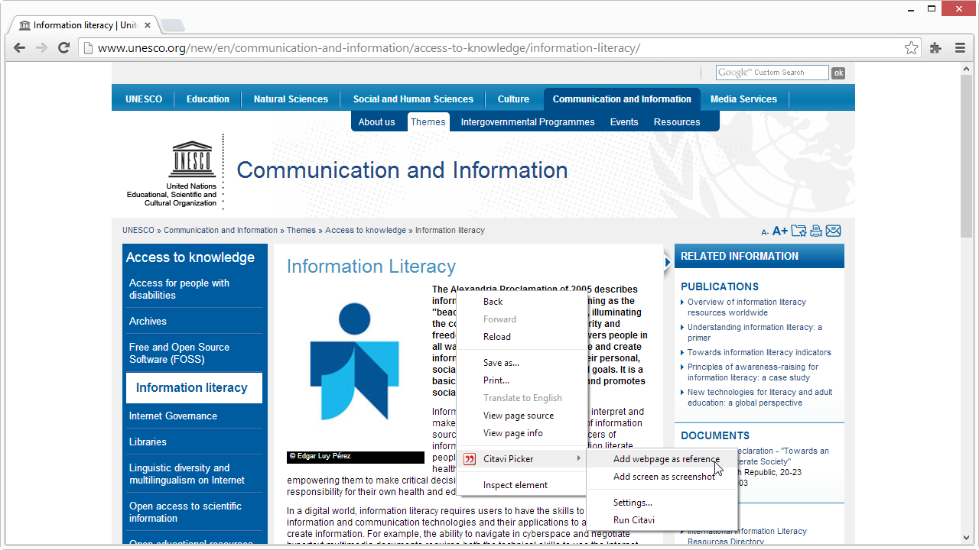
添加网页
使用 Citavi Pickers，你只需要点击一下鼠标就可以添加一个网页到 Citavi 中
或者你可以从网站上选择一些文字作为引语或摘要。

Slide 26
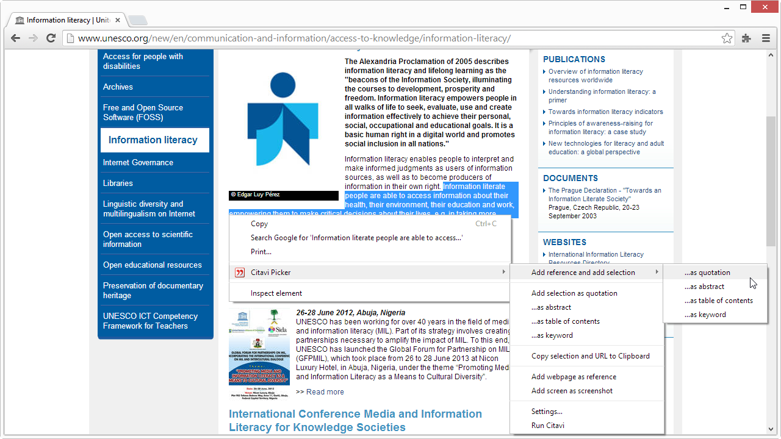
从网页中添加引文
选择文本并使用Citavi Pickers 将其添加到Citavi。
请注意:如果你已经添加了网页作为参考，请确保在每一个附加的引用中添加选择作为引用，而不是添加引用和添加选择作为引用。

Slide 27
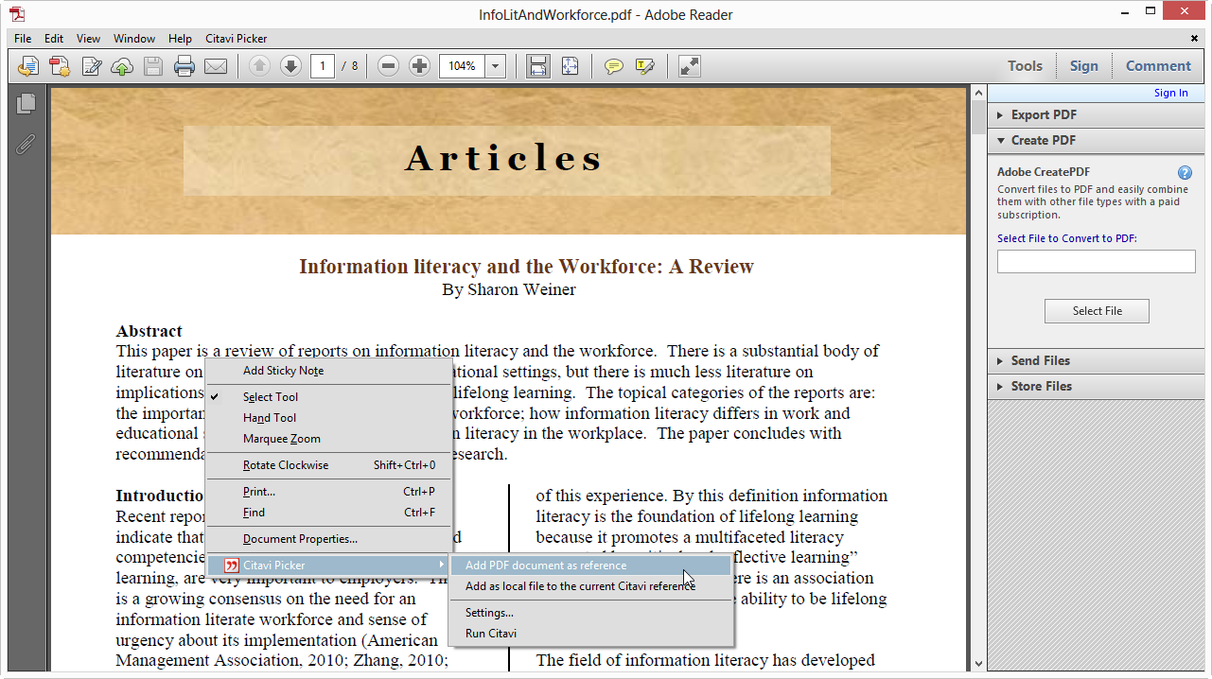
添加 PDF 文件
… 在Adobe Reader中，和在网页中一样添加。

Slide 28
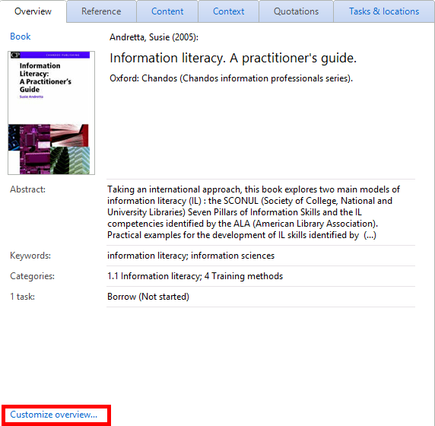
检测文献
在添加对项目的引用之后，确保检查以下内容:
书目信息
Abstract
表格内容
关键词
提示:定制 Overview 选项卡来显示此信息。

Slide 29
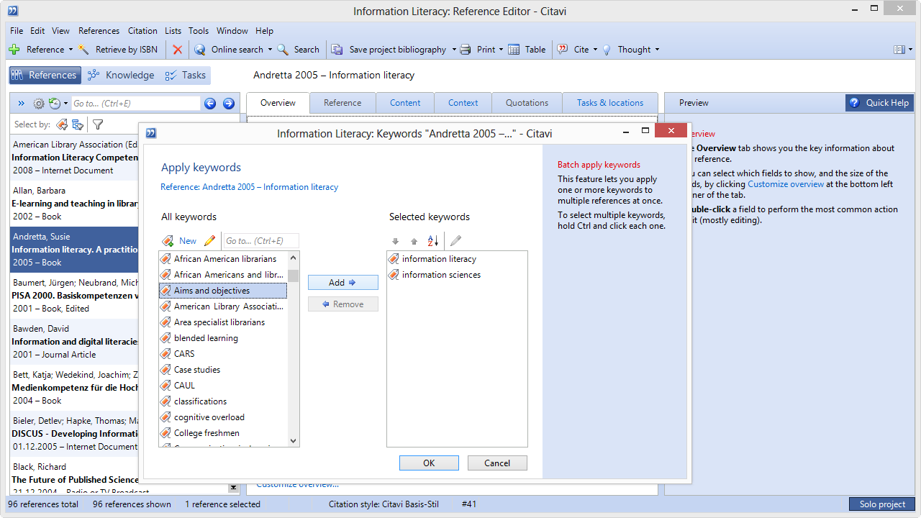
应用关键词
类型关键字(Citavi 建议
关键字已经在项目)
或者选择使用关键词
对话框 (按 F9)

Slide 30
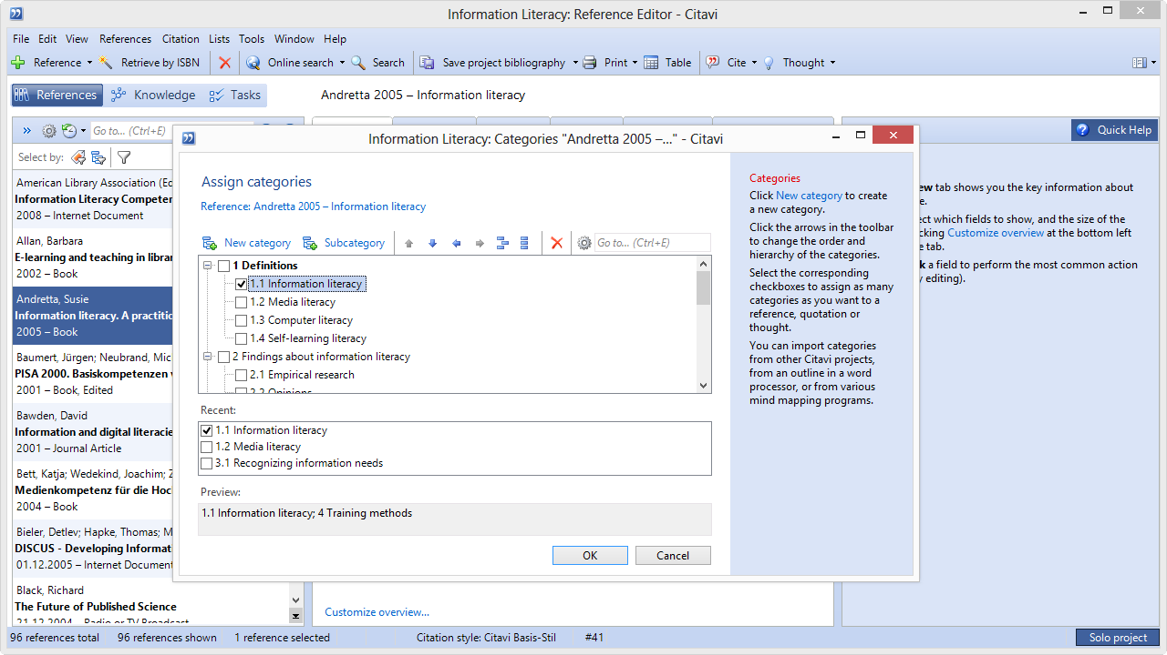
分配类别
类别可以用来为你的论文创建一个大纲。
您可以将类别指定为引用、引用和思想。

Slide 31
关键词和类别
关键词
可以从研究数据库自动导入。
描述引用或引用的内容。
可以由一个或多个单词组成
信息素养
电子学习
过剩的信息
ACRL
用分号分隔
目录
允许你系统与等级的组织以下的:
引用:按主题分组，就像在库中一样
内容:在大纲中组织知识项目
可以导入到Word，这样你就可以大纲来写你的论文了。

Slide 32
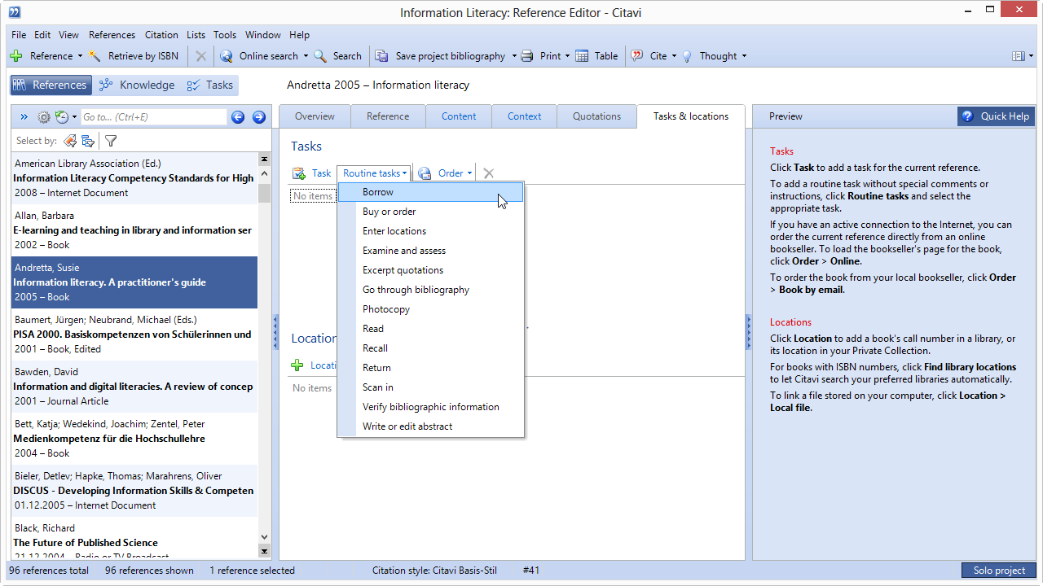
规划任务
你可以把任务分配给每个参考:借书、复印、还书，等等。
您还可以定义自己的任务。

Slide 33
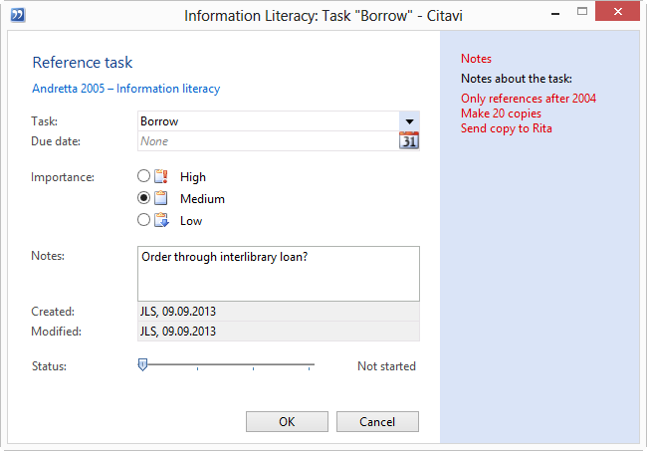
设置优先级和截止日期
你可以为每个任务分配优先级和到期日期。

Slide 34
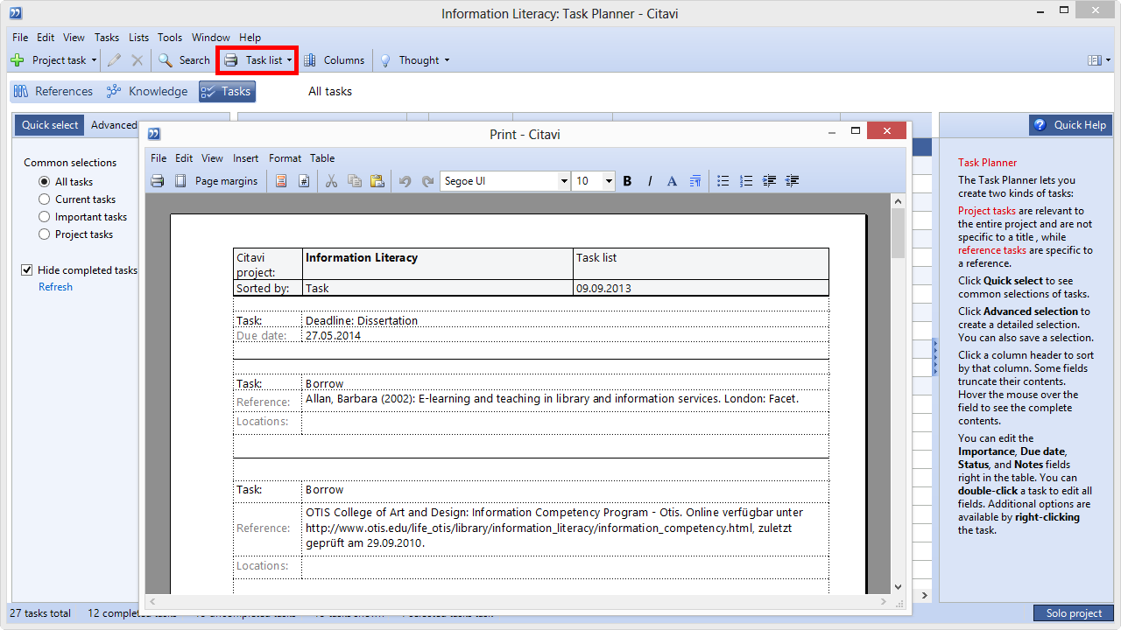
打印任务列表
任务规划工具会对你的所有任务进行概述。
在这里，只需单击一下就可以打印任务列表。

Slide 35
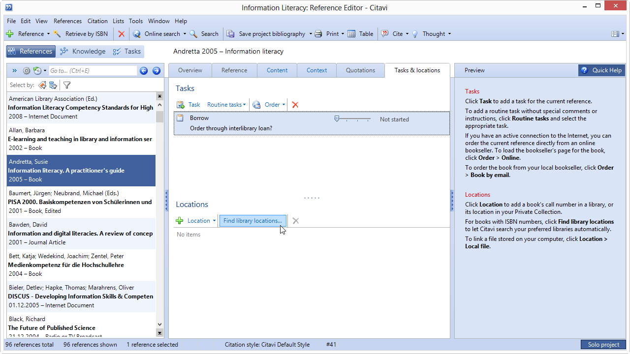
增加图书馆的位置
只要在你的项目中的书籍有ISBN号码，你就可以添加号码到你的图书馆。

Slide 36
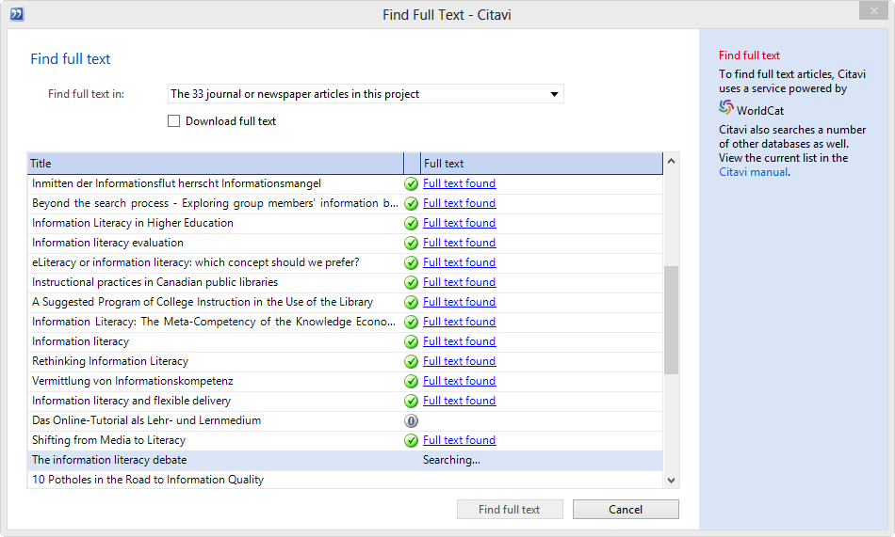
查找全文
Citavi 可以搜索全文。
如果你和大学网络相连，你会得到最多的搜索结果。
如果在非现场工作，则需要通过VPN连接。

Slide 37
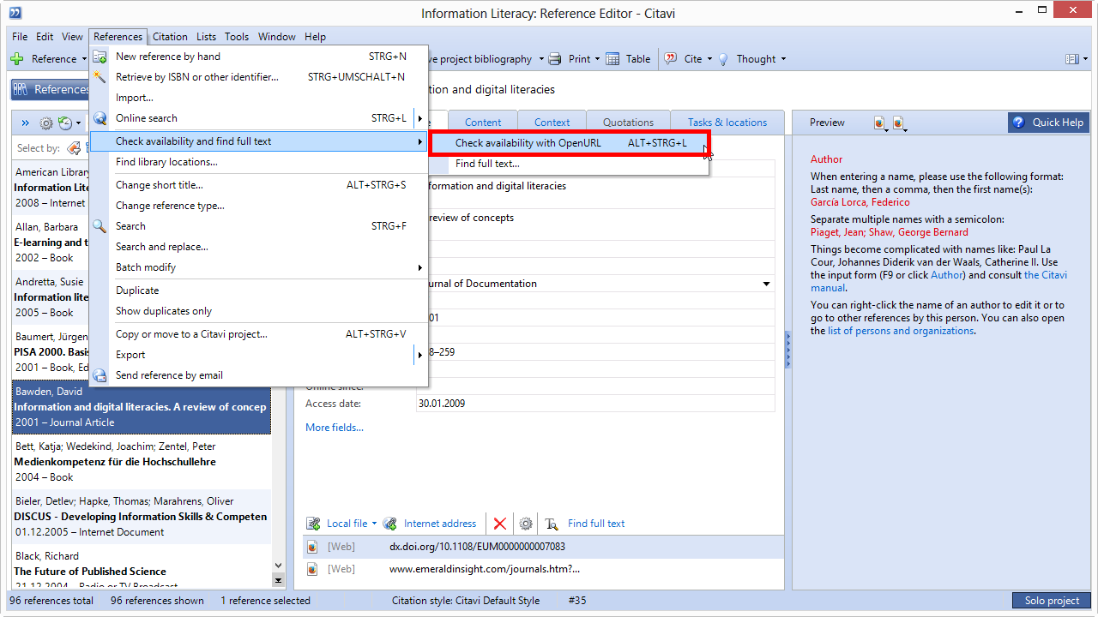
检测可用性
Citavi 可以使用库的链接解析工具来检查在你库中是否有可用的条目供检查。
*) 选择链接解析工具
Tools > Options.

Slide 38
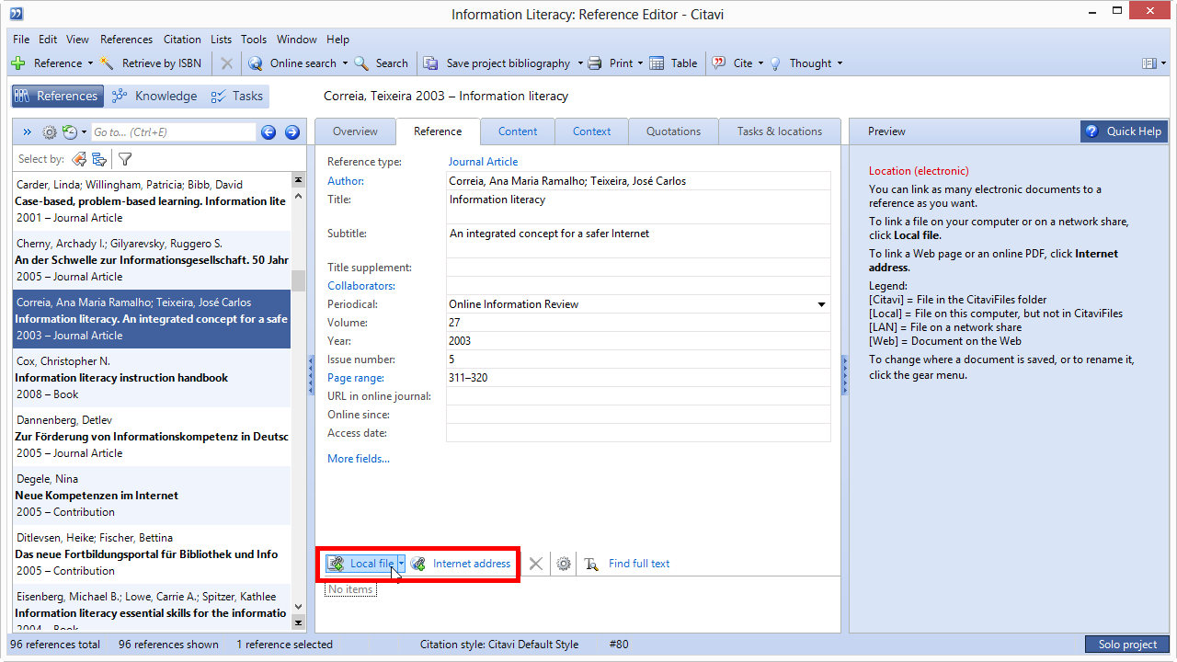
附加和链接文件
你可以在项目中添加网页链接或附加文件。

Slide 39
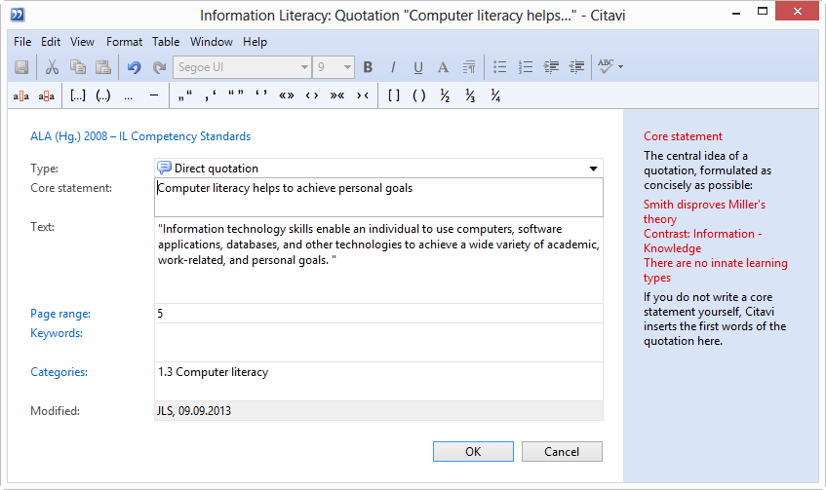
添加引用
您可以为每个引用保存尽可能多的引用。
核心陈述:用你自己的话重申引语的大意。
指定类别，将引文添加到你的大纲中。

Slide 40
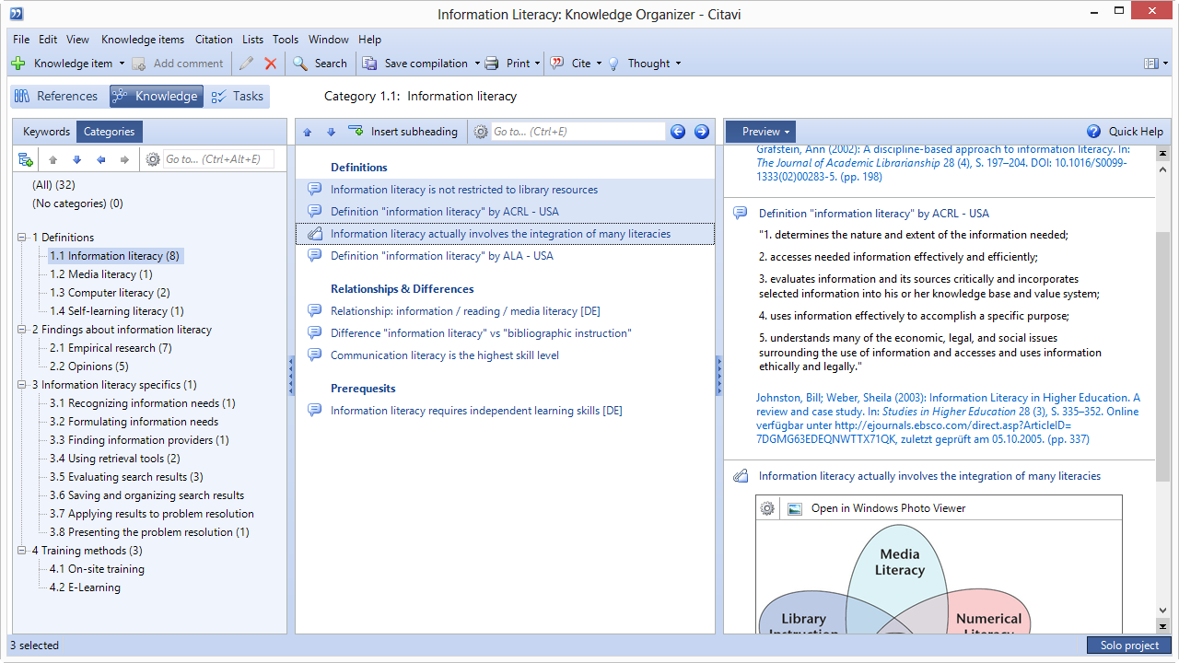
创建一个分类系统
在知识组织管理工具中，你可以改进你的分类系统:
添加类别
删除
提高或降低类别级
上下移动

Slide 41
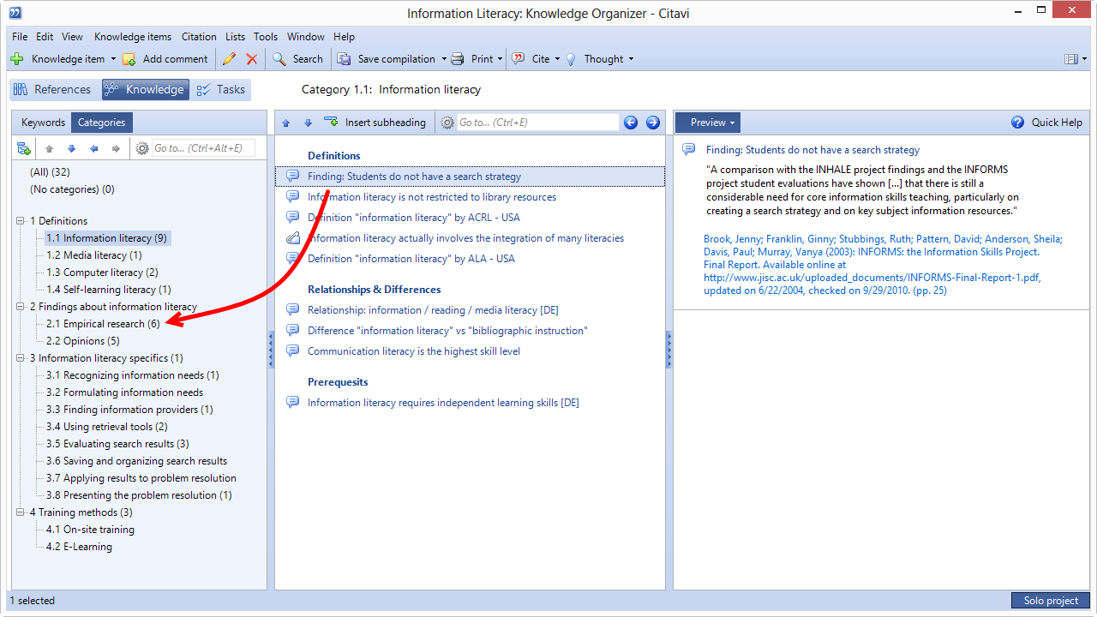
整理引文和想法
引文和思想可以在类别
中复制或被拖动。

Slide 42
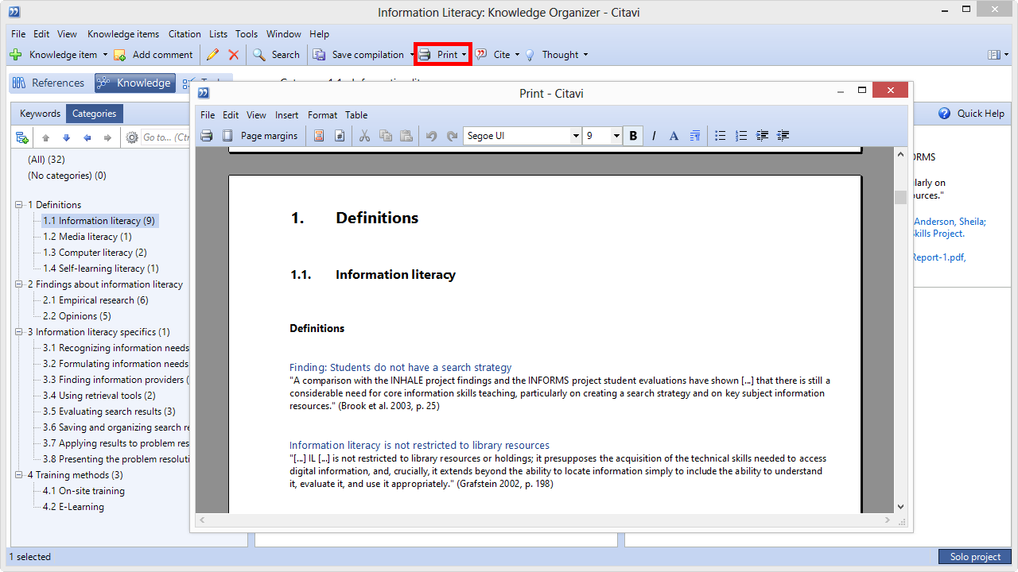
创建编译
您可以在项目中创建所有的想法和引用的编译。
这个编译可以作为你的论文的基础，或者你可以用它来对你在项目中的位置做一个很好的概述。

Slide 43
创建项目参考书目
您可以轻松地在项目中创建一个引用列表。
可能的用途:为学生提供阅读材料。

Slide 44
创建一个出版物，用…
Microsoft Word 2003, 2007, 2010, 2013, 365
OpenOffice.org 3 Writer OpenOffice.org 3 Writer portable LibreOffice 3 or 4
LibreOfficeWriter 4 portable
… or with a LaTeX editor: Led, LyX, TeXnicCenter, TeXMaker, WinShell, WinTeX or WinEdt

Slide 45
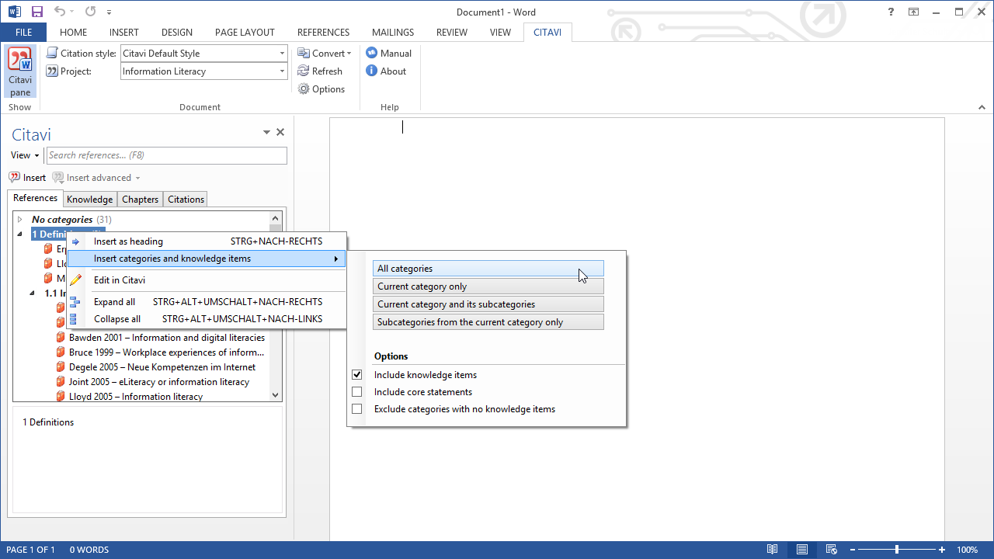
用Word写作
选项 1 :
在Word中插入你的大纲和知识条目。

Slide 46
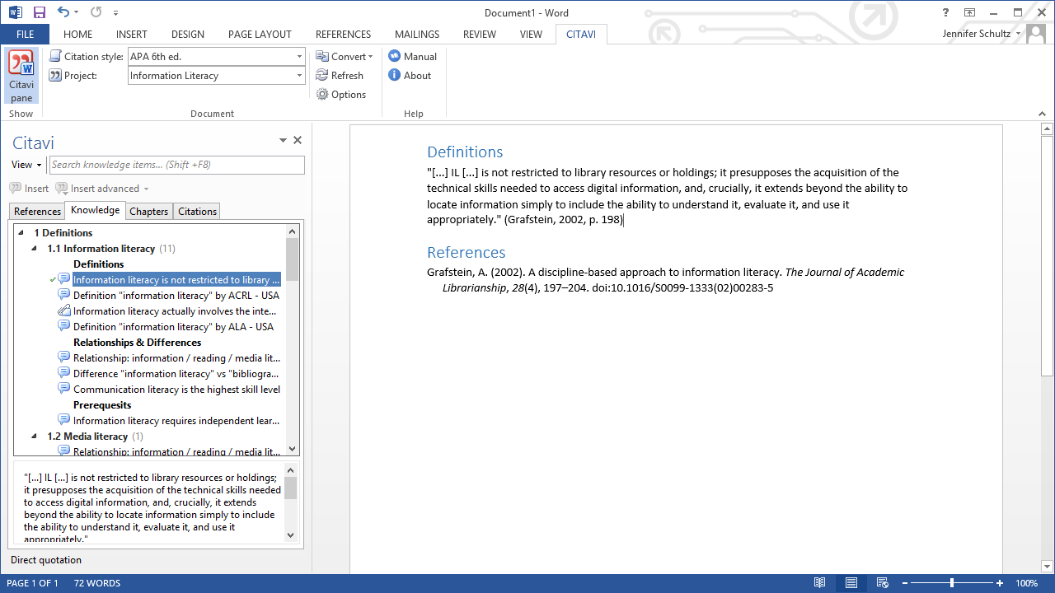
用Word写作
选项 2:
单独添加知识项或引用。
根据你所选择的引文风格，单词的附加词将你的引用格式化。
参考书目自动更新。

Slide 47
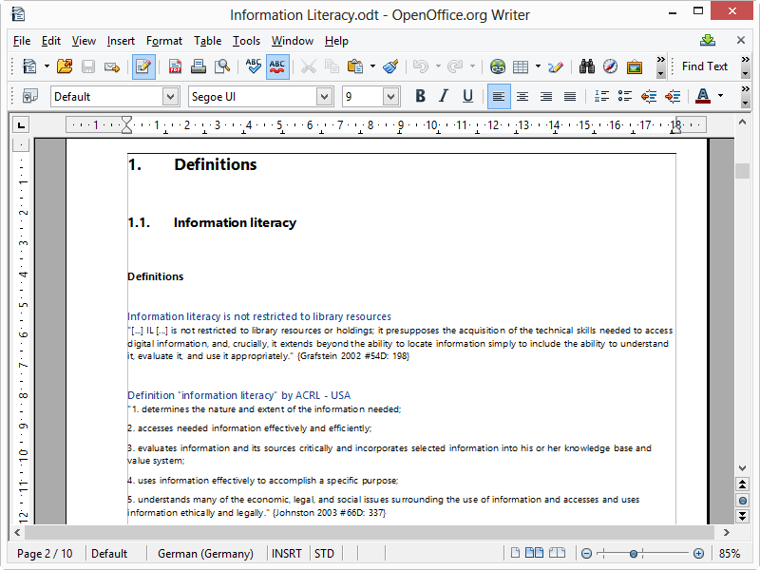
用 Writer 写作
选项 1:
保存你的引用和想法的汇编。
Odt 格式和占位符。
把它作为你论文的一个跳跃点。

Slide 48
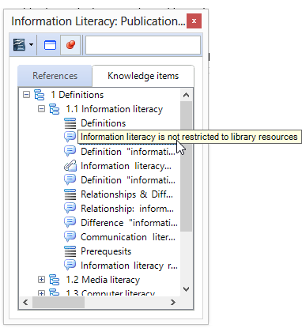
用 Writer 写作
Information literacy is much more than being able to use technology. The American Library Association defines information literacy as a set of linked skills that begin with discerning when information is needed, how to obtain the information and judge its quality, and how to make use of the information
"Information literacy is a set of abilities requiring individuals to recognize when information is blah blah blah needed and have the ability to locate, blah blah blah blah evaluate, and use effectively the needed information. Blah blah" {Amercan Library Association 2008 #63: 2}.
选项 2: 写文…
…点击一次，插入引用…
{American Library Association 2008#63}.
…或者引用他们的引语.

Slide 49
用 Writer 写作
引用首先出现在大括号中。
Information literacy is much more than being able to use technology. The American Library Association defines information literacy as a set of linked skills that begin with discerning when information is needed, how to obtain the information and judge its quality, and how to make use of the information{Amercan Library Association 2008 #63: 2}.
"Information literacy is a set of abilities requiring individuals to recognize when information is needed and have the ability to locate, evaluate, and use effectively the needed information." {Amercan Library Association 2008 #63: 2}.

Slide 50
用 Writer 出版
Citavi 会将他们转换成正确的文本引用。
(Citation 菜单 > Format publication)
Information literacy is much more than being able to use technology. The American Library Association defines information literacy as a set of linked skills that begin with discerning when information is needed, how to obtain the information and judge its quality, and how to make use of the information (2008).
"Information literacy is a set of abilities requiring individuals to recognize when information is needed and have the ability to locate, evaluate, and use effectively the needed information." (ALA 2008, p. 2).

Slide 51
用 Writer 出版
… 或者脚注.
The American Library Association defines information literacy as a set of linked skills that begin with discerning when information is needed, how to obtain the information and judge its quality, and how to make use of the information
" Information literacy is a set of abilities requiring individuals to recognize when information is needed and have the ability to locate, evaluate, and use effectively the needed information."
.¹
²
______________________ ¹ American Library Association. “Information Literacy Competency Standards for Higher Education.” Accessed January 30, 2009. http://www.ala.org/ala/mgrps/divs/acrl/standards/informationliteracycompetency.cfm..
² American Library Association. “Information Literacy Competency Standards for Higher Education.” Accessed January 30, 2009. http://www.ala.org/ala/mgrps/divs/acrl/standards/informationliteracycompetency.cfm, p. 2.

Slide 52
引用风格类型
文内引用
作者 / 日期 (Doe, Smith 2009: 14)
文献号码 [34]
脚注
作者 / 日期 Doe, Smith 2009: 14
完整引用 Jane Doe, Mia Smith: E-Learning. London 2009, p. 14
引用关键 [DoS09:14]

Slide 53
引用风格常见问题
在Citavi中，我在哪里可以找到一种引用风格? Citation > Citation style > Browse citation styles.
我能改变一种风格吗? 当然可以，通过创建原始样式的副本并在引用样式编辑器中进行更改。
我可以创建自己的风格吗? 没问题, 使用样式编辑器，您随意。
Citavi 是否自带引用风格? 只要是有作者指南的期刊或出版商的官方风格就行了
你可以请求一种风格 www.citavi.com/stylerequest (预计2-4周完成)

Slide 54
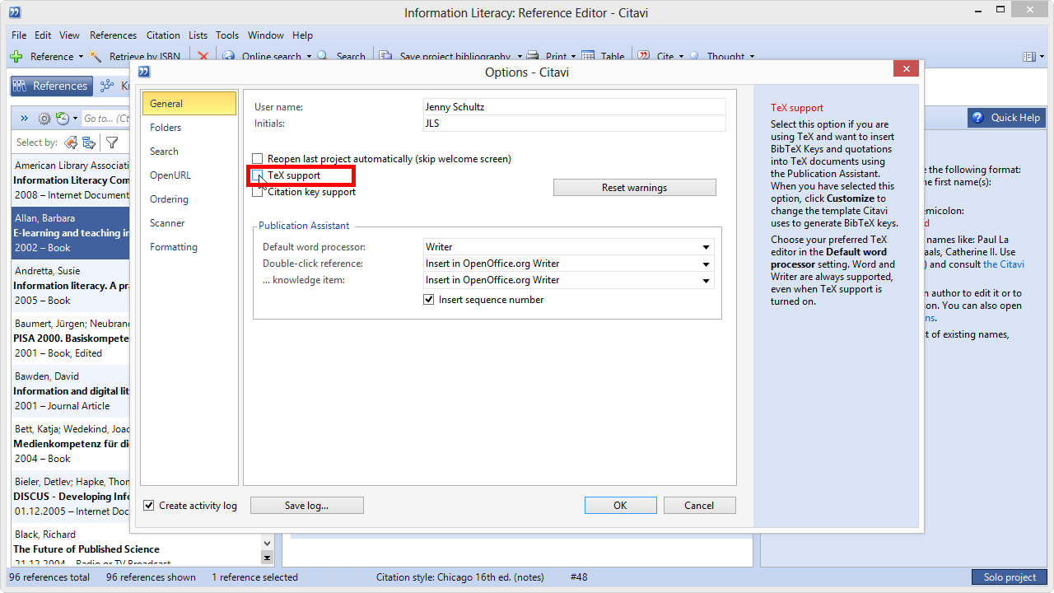
通过 TeX 使用 Citavi
首先, 启用 TeX support.
(Tools 菜单 > Options > TeX support)

Slide 55
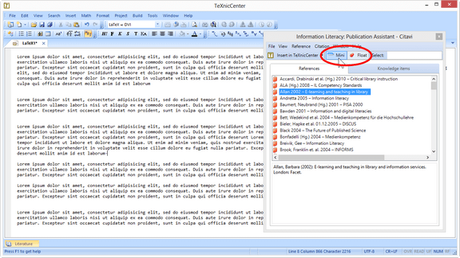
通过 TeX 使用 Citavi
使用发布助手插入知识
项和引用。

Slide 56
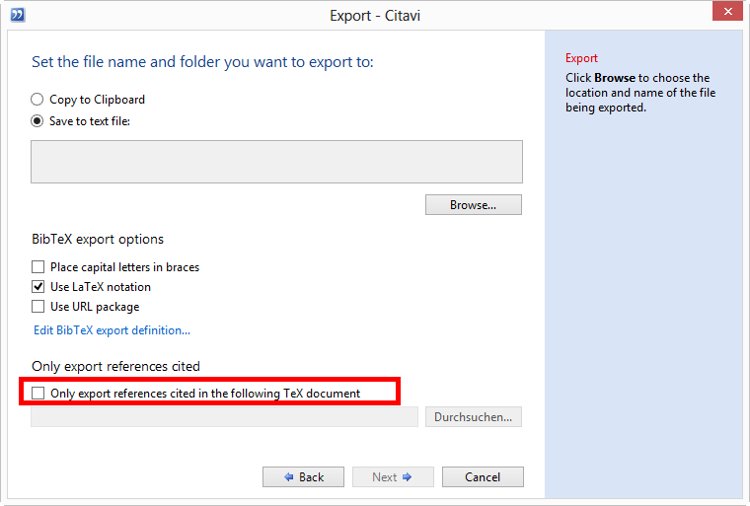
通过 TeX 使用 Citavi
导出引用的参考资料。
最后一步，在TeX中创建你的出版物。

Slide 57
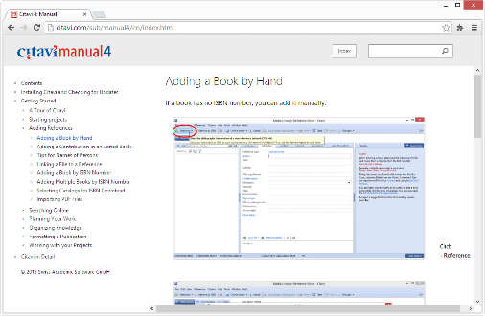
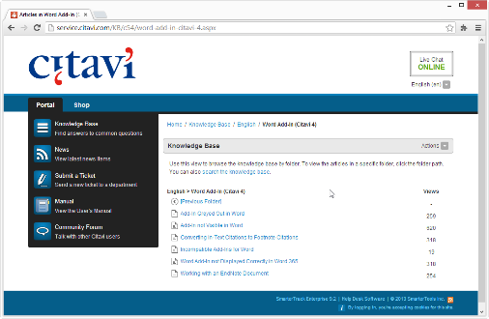
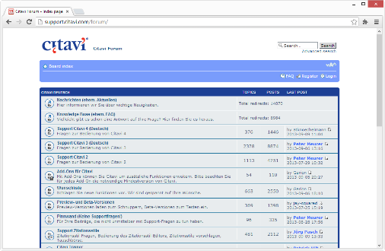
附加资源
查看我们所有的技术支持:
www.citavi.com/help
用户手册 www.citavi.com/manual4
常见问题FAQ www.citavi.com/faq
论坛 www.citavi.com/forum

